Slide 1

AVC
Asistente Virtual para la Comunicación

Slide 2

Equipo de desarrollo
APACE Burgos: Roberto

Slide 3



Equipo de desarrollo
Universidad de Burgos: Dr. José Francisco Diez Pastor
Dr. César Represa Pérez
Sergio Chico Carrancio
José Miguel Ramírez Sanz

Slide 4
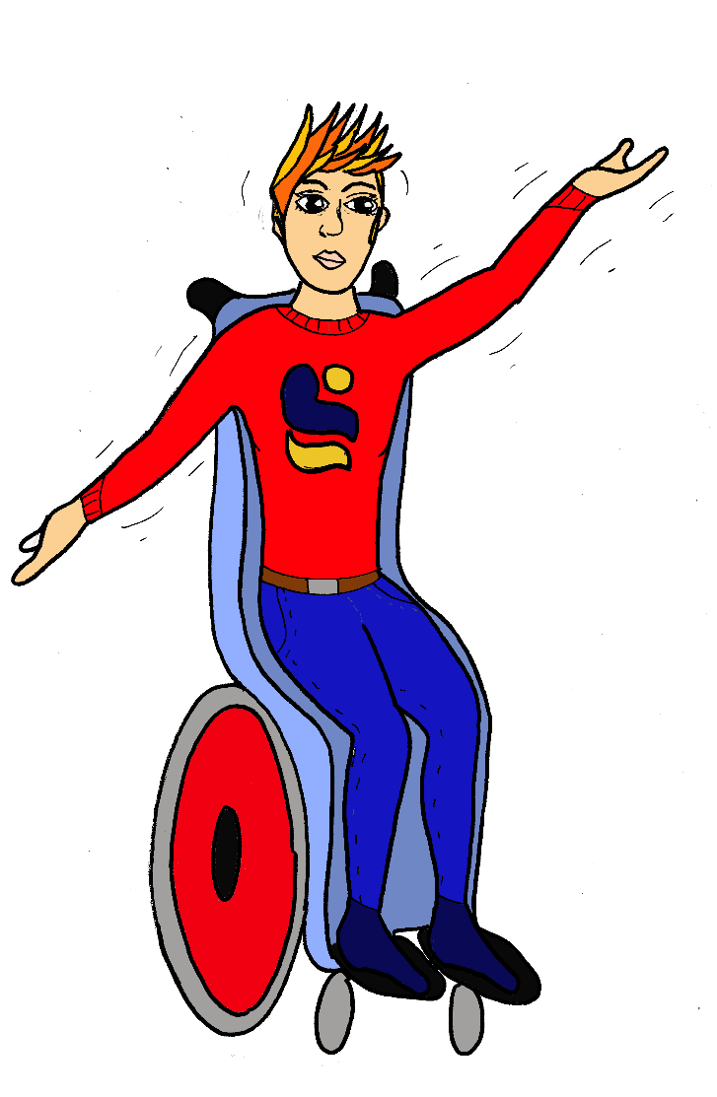
Presentación del Problema
Personas con una grave afectación cognitiva y en la comunicación.
Limitadas a emitir sonidos o gritos interpretables por sus familias o cuidadores principales.
Reducción de sus interacciones sociales.

Slide 5

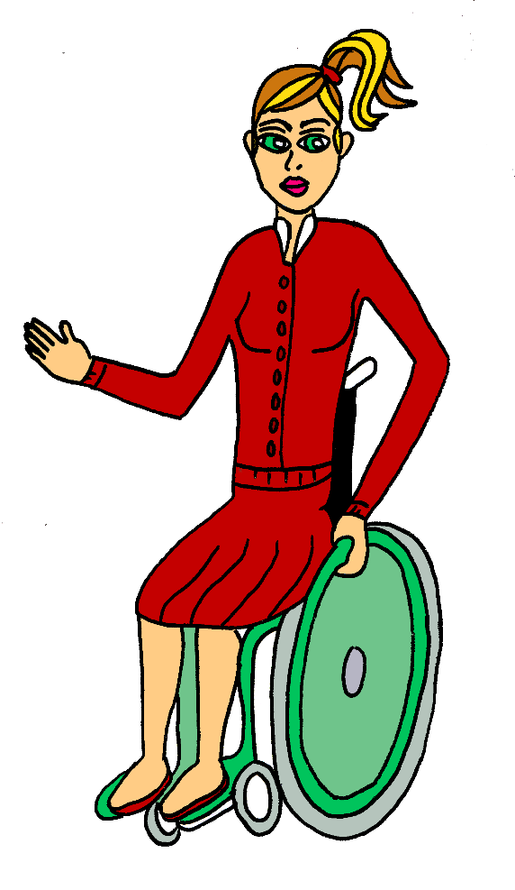
Aplicación Android que posibilita a personas con graves dificultades cognitivas y de comunicación el acceso al entorno de forma autónoma.

Slide 6

Funcionamiento
Seleccionamos al paciente
Comprobar las opciones adicionales
Seleccionar lo que queremos interpretar: Estado o Respuesta
Grabamos el audio
Enviamos el audio
Resultado

Slide 7
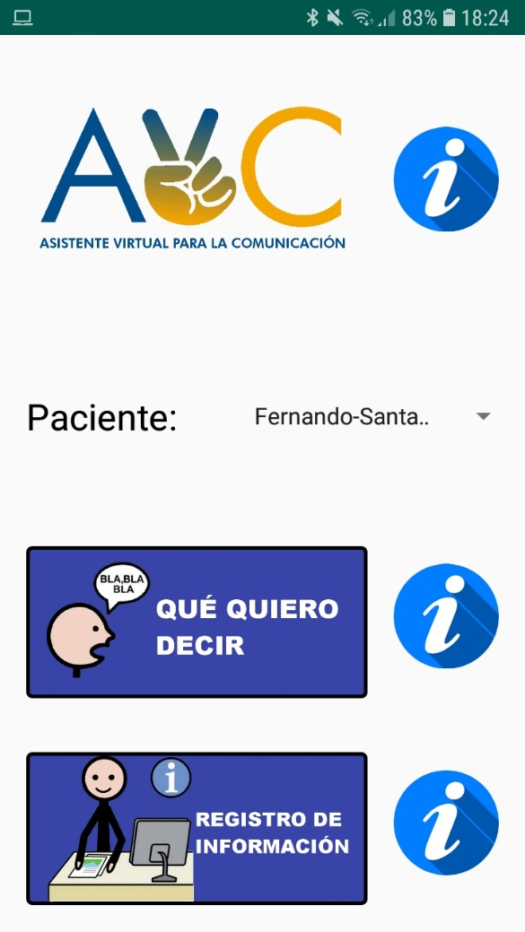
1. Seleccionamos al paciente

Slide 8

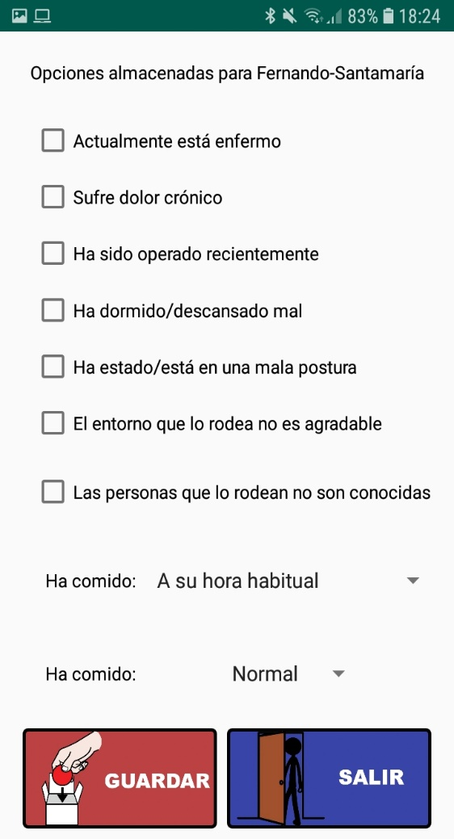
2. Comprobamos las opciones

Slide 9
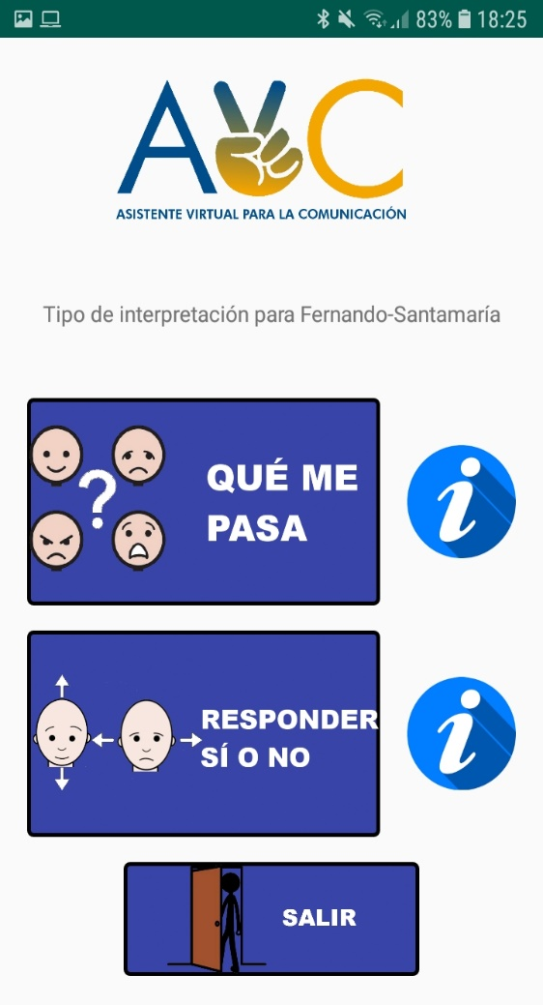
3. Estado o Respuesta

Slide 10
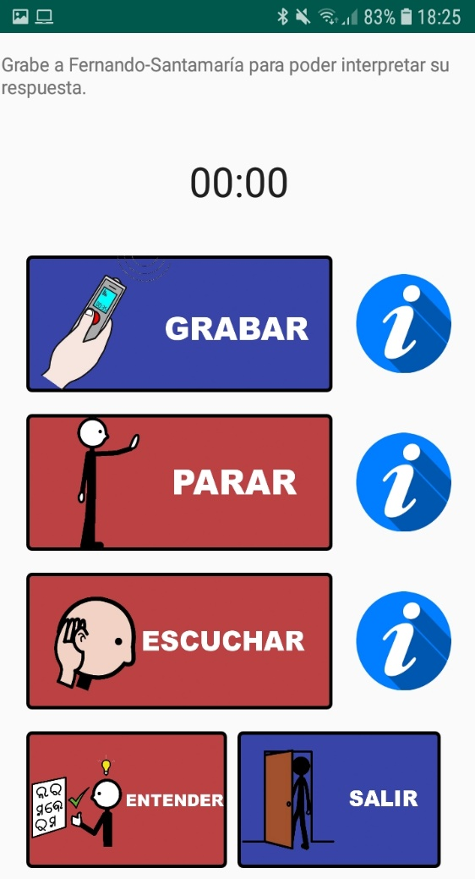
4. Grabamos el audio

Slide 11
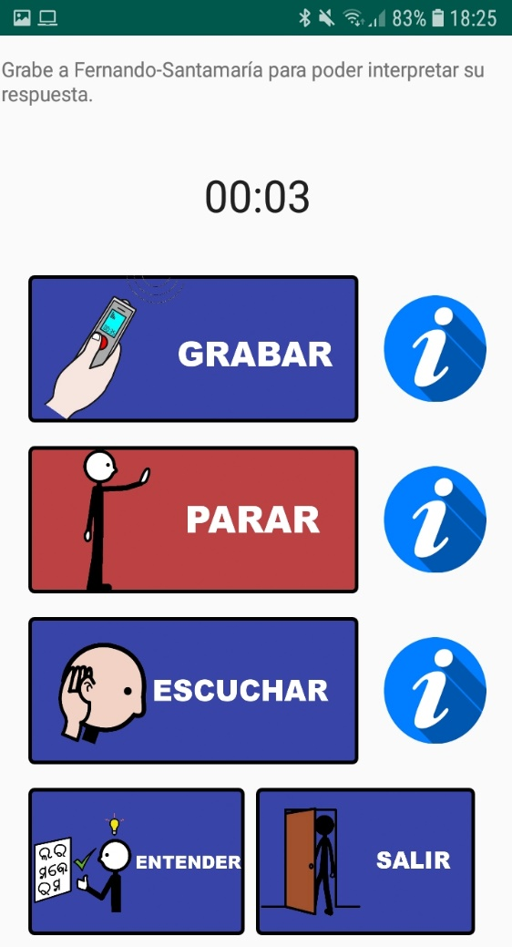
5. Enviamos el audio

Slide 12
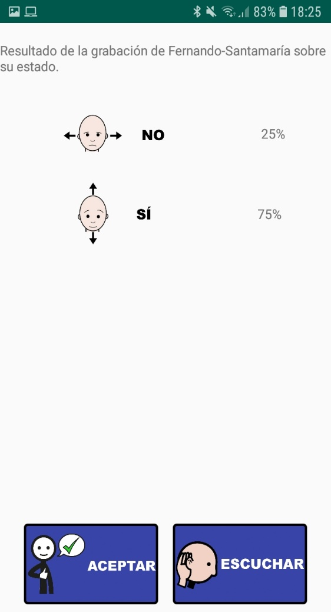
6. Resultado

Slide 13
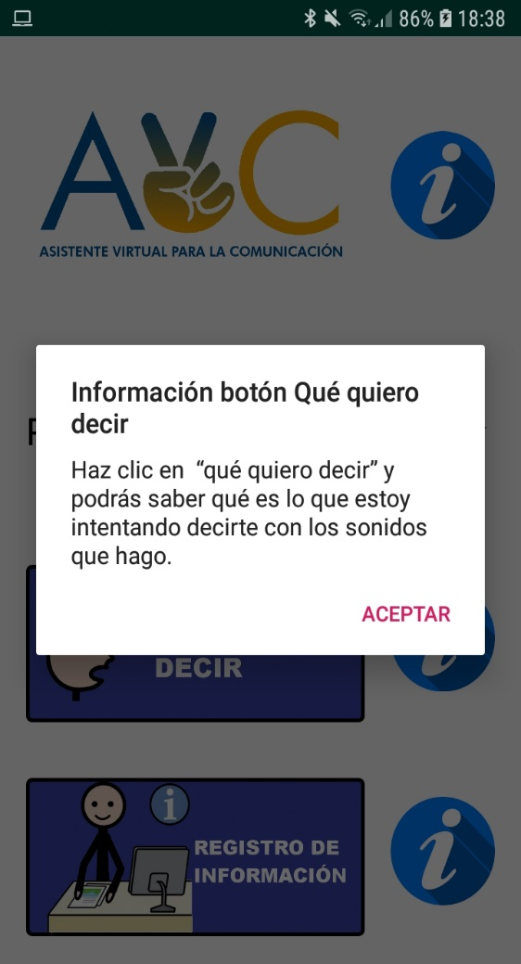
Filosofía
Simplicidad y Accesibilidad

Slide 14


Turno de Preguntas
GRACIAS POR SU ATENCIÓN

Slide 15

C/ General Zabala, 29
28002 Madrid
T 91561 40 90

